Slide 1
Scrum

Slide 2
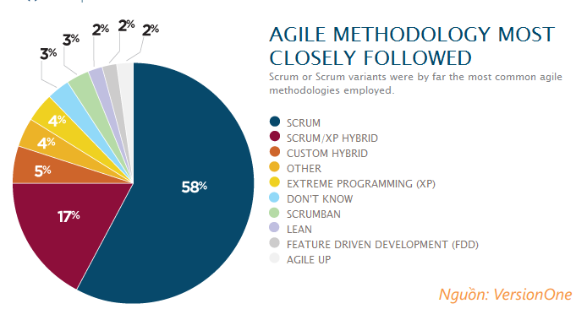

Slide 3
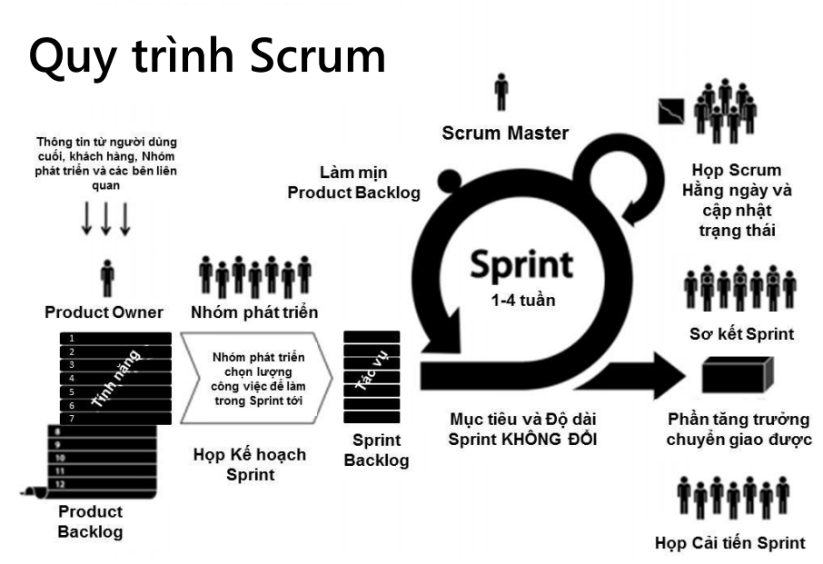
Quy trình tổng thể

Slide 4
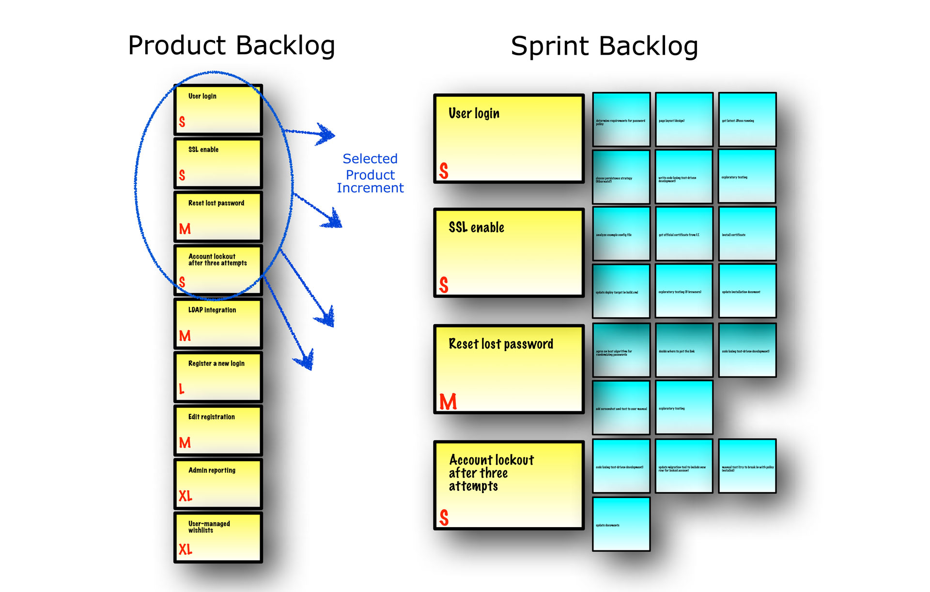

Slide 5
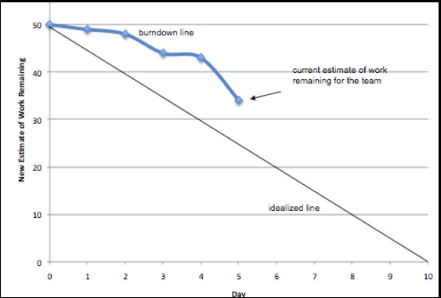
Biểu đồ Burndown
Cập nhật hàng ngày, chỉ ra bao nhiêu việc cần làm để hoàn thành công việc.

Slide 6
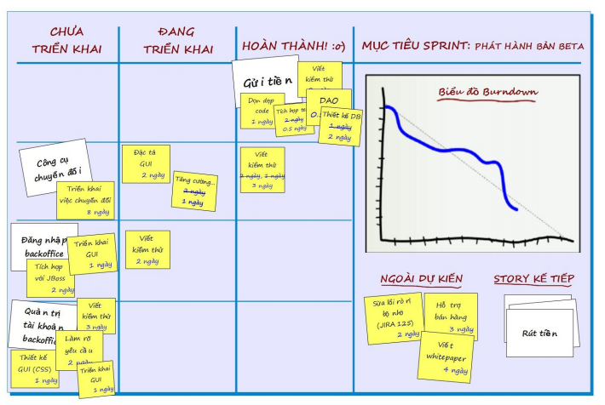

Slide 7
Công cụ khác
Biểu đồ Burndown cho sản phẩm hay bản Phát hành
• Biểu đồ burnup (cho tính năng)
• Biểu đồ năng suất
• Danh mục Vấn đề
• Các hệ thống Phần mềm cộng tác\quản lí dự án linh hoạt (Redmine, TFS, JIRA, Assembla.com v.v .)

Slide 8
Tích hợp cho khách hàng tham gia vào Kiểm thử chấp nhận trong Sơ kết Sprint ???
Cải tiến Scrum???

